Slide 1
KIVIAINESTEN LAATU
TAMPEREEN KAUPUNGIN KÄYTÄNTEISTÄ
Päällystekurssi 14.–15.3.2023
Vantaa
Kimmo Myllynen, 15.3.2023
Kuva: Visit Tampere / Laura Vanzo

Slide 2
Sisällys
01 Taustaa
02 Tarkastelua
03 Kommentteja
04 Kaupungin käytänteet

Slide 3
01 Taustaa
Tampereen kaupungilla vahvat perinteet katu- ja kunnallistekniikan rakentamisessa
Aiemmin muun muassa oma asfalttituotanto (ml. asfalttiasema), minkä myötä kaupungin käytössä on erityisosaamista päällystystöiden hankintaan ja ohjaamiseen
Kaupungin katuverkko
Katuja yhteensä noin 750 ajorata-km, josta noin 100…120 km on ns. kuluvaa katuverkkoa (urautuminen)
Asfalttipäällysteiden hankinta (urakat)
Asfaltti
Tyypillisesti 20…40 000 tn
Uraremix
Paikkaus
Valuasfaltti
Katu- ja kunnallistekniikan hankkeet

Slide 4
02 Tarkastelua
Kuluva katuverkko (pääkadut ja vilkasliikenteiset kokoojakadut)
Kaupungin pääkatuverkko on rakenteellisesti hyväkuntoinen
→ pääasiallinen kunnostustoimenpide uudelleen asfaltointi
Suoritetuista päällystystoimenpiteistä saatavissa historiatieto erillisestä järjestelmästä (toimenpidemenetelmä ja -vuosi)
→ (pää)katukohtaisen päällystyskierron määrittäminen (*)
* Tosiasiallinen toimenpidetarve arvioidaan kuitenkin aina erikseen (mm. urasyvyys)
Kuluvan katuverkon päällystyskierto voi olla esimerkiksi 20 vuotta ja hintataso viitteellisesti alla esitetyn mukainen (sis. oheistyöt)
Laattapäällyste / 9 vuotta / 10…15 €/m2
Urapaikkaus I / 7 vuotta / 5…7 €/m2 (urametri)
Urapaikkaus II / 5 vuotta / 5…7 €/m2 (urametri)

Slide 5
02 Tarkastelua
Laskentaesimerkki. 1 km pääkatu, 1+1 ajokaistaa (3,75+3,75 m).
Laatta (sis. oheistyöt): 7 500 m2 x 12…14 €/m2 = noin 90…100 000 €
90…100 000 € / ajorata-km / 9 vuotta = 10…11 000 €/ajorata-km/vuosi
Urapaikkaus I: 4 uraa * 1 000 m x 6,25 €/ura-m = 25 000 €
25 000 € / ajorata-km / 7 vuotta = 3 500 €/ajorata-km/vuosi
Urapaikkaus II: Hieman leveämpi paikkaus (saumalimitys), mutta viitteellinen toimenpidekustannus samaa suuruusluokkaa kuin edellisessä kohdassa
25 000 € / ajorata-km / 5 vuotta = 5 000 €/ajorata-km/vuosi.
Huom. Urapaikkauksen kustannukset ovat noin 30…50 % laattapäällysteen kustannuksista, yksikkönä esim. €/ajorata-km/vuosi tai €/kaista-m/vuosi.

Slide 6
03 Kommentteja
…kokemuksiin ja tutkimuksiin perustuen…
Kaikin puolin laadukasta päällystettä kannattaa tavoitella
Elinkaarikustannukset
Hyvä lopputulos ja edellä kuvattu päällystyskierto eivät ole itsestään selvyyksiä
Kiviaines merkittävin päällysteen (nastarengas)kulumiskestävyyteen vaikuttavista tekijöistä
Minkä bitumissa (määrä) säästät, elinvuosissa menetät
Tutkimusten mukaan suurin osa katupölystä (noin 50 %) aiheutuu asfalttipäällysteen kulumisesta (nastarenkaat)
Töiden ajoitus kesäolosuhteisiin (I-luokan päällysteet)

Slide 7
04 Kaupungin käytänteet
Tampereen kaupunki pyrkii varmistamaan monin keinoin laadukkaat päällysteet
Resursointi: muun muassa töiden huolellinen suunnittelu (mm. tekninen toteutus ja aikataulutus), koordinointi, yhteistyö, valvonta ja tutkimukset (mm. kiviainekset)
Bonusmahdollisuus: vaadittua parempi nastarengaskulutuskestävyys, ks. ote urakka-asiakirjoista seuraavalla dialla.
Pyritään lisäämään päällysteen elinvuosia ja vaikuttamaan päällystekiertoon ja elinkaarikustannuksiin.

Slide 8
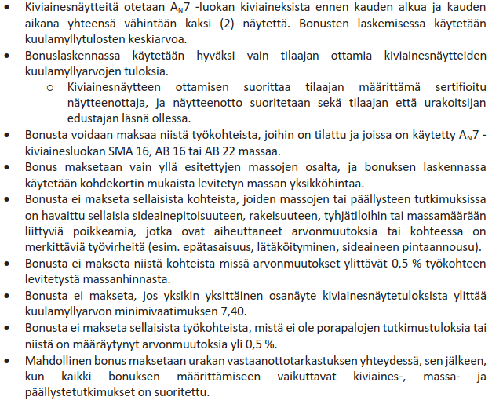

Slide 9
Kiitos.
Lisätietoja:
Kimmo Myllynen
Infrahallintapäällikkö
Kaupunkiympäristön palvelualue, Tampereen kaupunki
p. 040 806 4794 / kimmo.myllynen@tampere.fi

